Slide 1
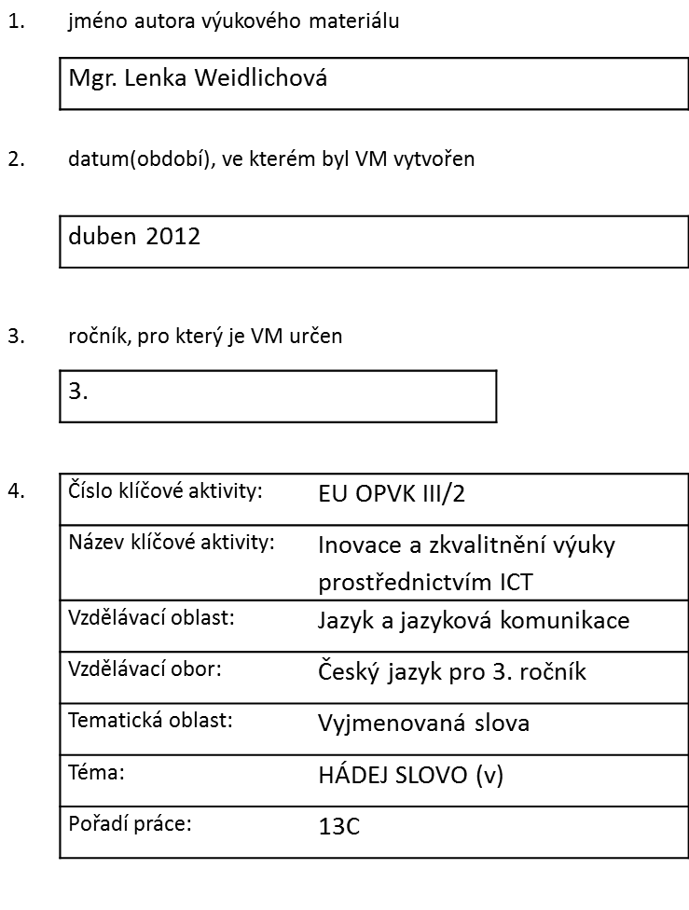

Slide 2
okresní město v severní části Jihomoravského kraje
leží na řece Haná
leží uprostřed Moravy

Slide 3
Y
Y
O
Y
Š
O

Slide 4
V
Y
Š
K
O
V

Slide 5
plemeno psa
říká se: ,,Být hubený jako … ‘‘

Slide 6
Y
Y
E
Y
Ž
E

Slide 7
V
Y
Ž
L
E

Slide 8
historické opevnění na skále nad pravým břehem řeky Vltavy v Praze
čtvrť v městské části Prahy 2
váže se k němu řada pověstí

Slide 9
Y
Y
E
Y
E
A
Y
Š
E
A

Slide 10
V
Y
Š
E
H
R
A
D

Slide 11
největší mořská ryba
dožívají se až 118 let
mohou dosáhnout 8,5m a 1000kg
nejtěžší jedinec měl 1571kg
loví se pro jikry známé jako černý kaviár

Slide 12
Y
Y
A
Y
Z
A

Slide 13
V
Y
Z
A

